Slide 1


[野火]《FPGA Verilog开发实战指南》
第17讲
触摸按键控制LED灯
公众号
淘宝店铺

Slide 2
触摸按键控制LED灯
FPGA
视频教程
主讲内容
理论学习
实战演练
1.
2.

Slide 3
触摸按键控制LED灯
FPGA
视频教程
理论学习

Slide 4
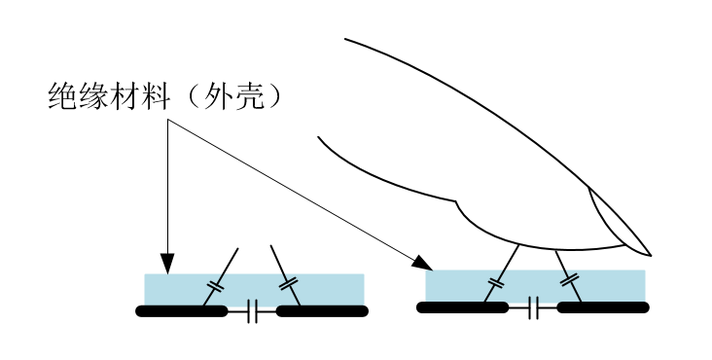
触摸按键控制LED灯
FPGA
视频教程
触摸按键
触摸按键可分为四大类：电阻式、电容式、红外感应式、和表面声波式。
电容式触摸按键主要由按键IC部分和电容部分构成；按键IC用于将电容的变化转换为电信号；电容部分指的是由电容极板、地、隔离区等组成触摸按键的电容环境。

Slide 5
触摸按键控制LED灯
FPGA
视频教程
实战演练

Slide 6
[野火]《FPGA Verilog开发实战指南》
谢谢
公众号
淘宝店铺

